Slide 1
Kontrol af landbrugsarealer
Landbrugsseminar 2017
Karin Kjær

Slide 2
Tilbageblik på arealkontrollen 2016
Kontrollen blev gennemført inden 1. december
Nyt IT system
Observationer på samme niveau som i 2015

Slide 3
Tilbageblik på arealkontrollen 2016
Kontrollen blev gennemført inden for fristen
Lidt vanskelig start med kontrollen
Har nået de store milepæle ved Krav om Flere Afgrødekategorier og Efterafgrøder
Første år hvor de pligtige efterafgrøder blev kørt sammen med MFO

Slide 4
Tilbageblik på arealkontrollen 2016
Ny IT løsning for arealkontrollen 2016
Generelt gået over alt forventning
Mulighed for at se kortresultatet af kontrollen på Portalen
Mulighed for at se billeder fra kontrollen på Portalen
Brevene fra kontrollen ligger på Portalen
Data bliver i det samme system
Dog med udfordringer, som for eksempel:
Brevene – udarbejdet en vejledning
Kontrolresultatet på kort – er korrigeret
Husk der er mulighed for at vælge at modtage kontrolbrevet på papir

Slide 5

Tilbageblik på arealkontrollen 2016
Fejlprocenten er på samme niveau som i 2015

Slide 6
Antal arealkontroller

Slide 7
Antal arealkontroller

Slide 8
Opsummering
Antallet af høringssager er næsten det samme som i 2015
- Der er udtaget lidt færre bedrifter til kontrol
- Vi har kørt lidt færre besøg i 2016
- Overordnet er der samme niveau af høringer som i 2015

Slide 9
Hvilke typer af fejl er konstateret i 2016
Topscorerne:
- ”aktivitetskravet” på Grundbetalingen
- ”krav om pleje” på Landdistriktssprogrammet
GB ofte mindre overtrædelser
LDP både mindre og større overtrædelser
Notes:
……

Slide 10
Grundbetaling
Observationer 2016
  Tabel over top 5 observationer 2016

Slide 11
Grundbetaling
Aktivitetskrav - Observationer 2016

Slide 12
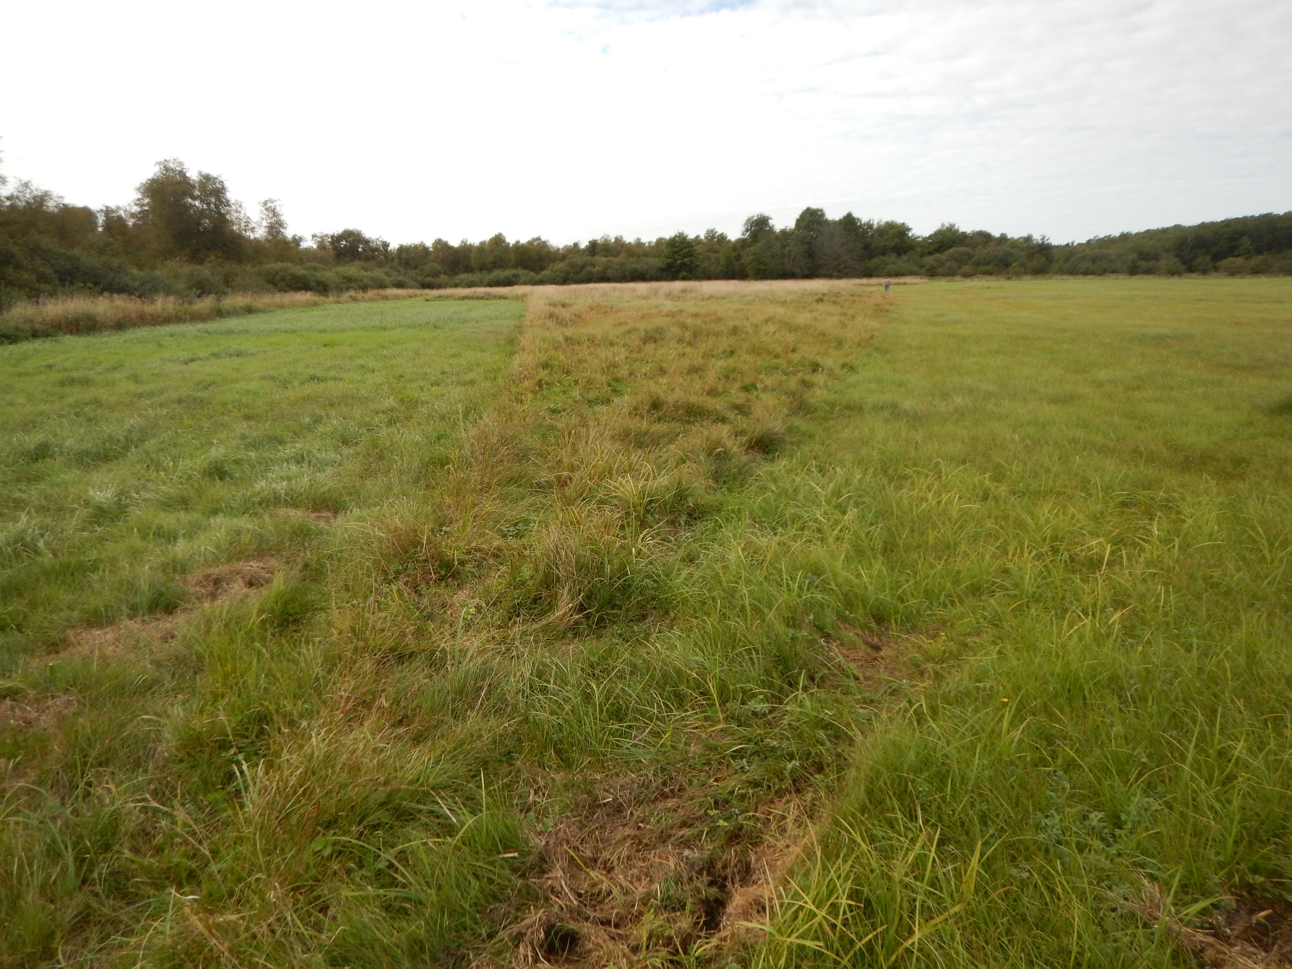

Slide 13
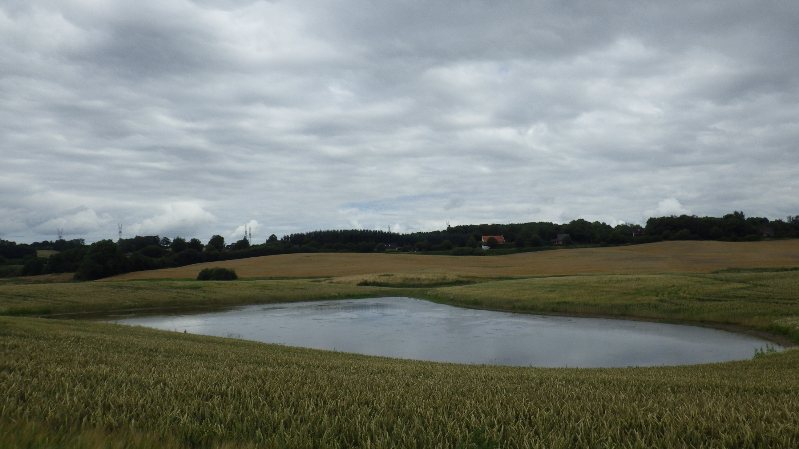

Slide 14
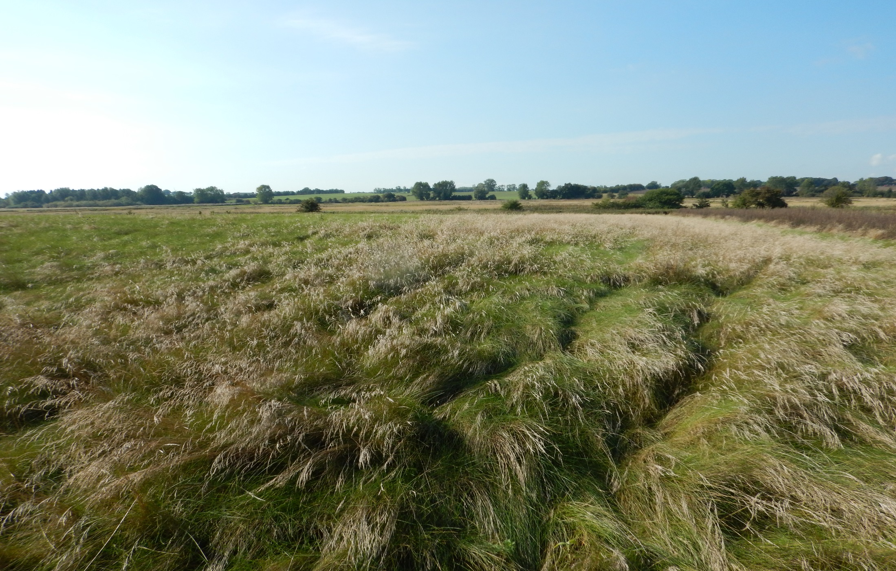

Slide 15
Grundbetaling
Træer og skov - Observationer 2016

Slide 16
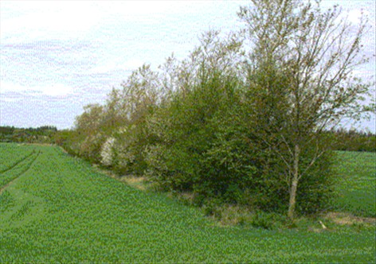
Læhegn

Slide 17
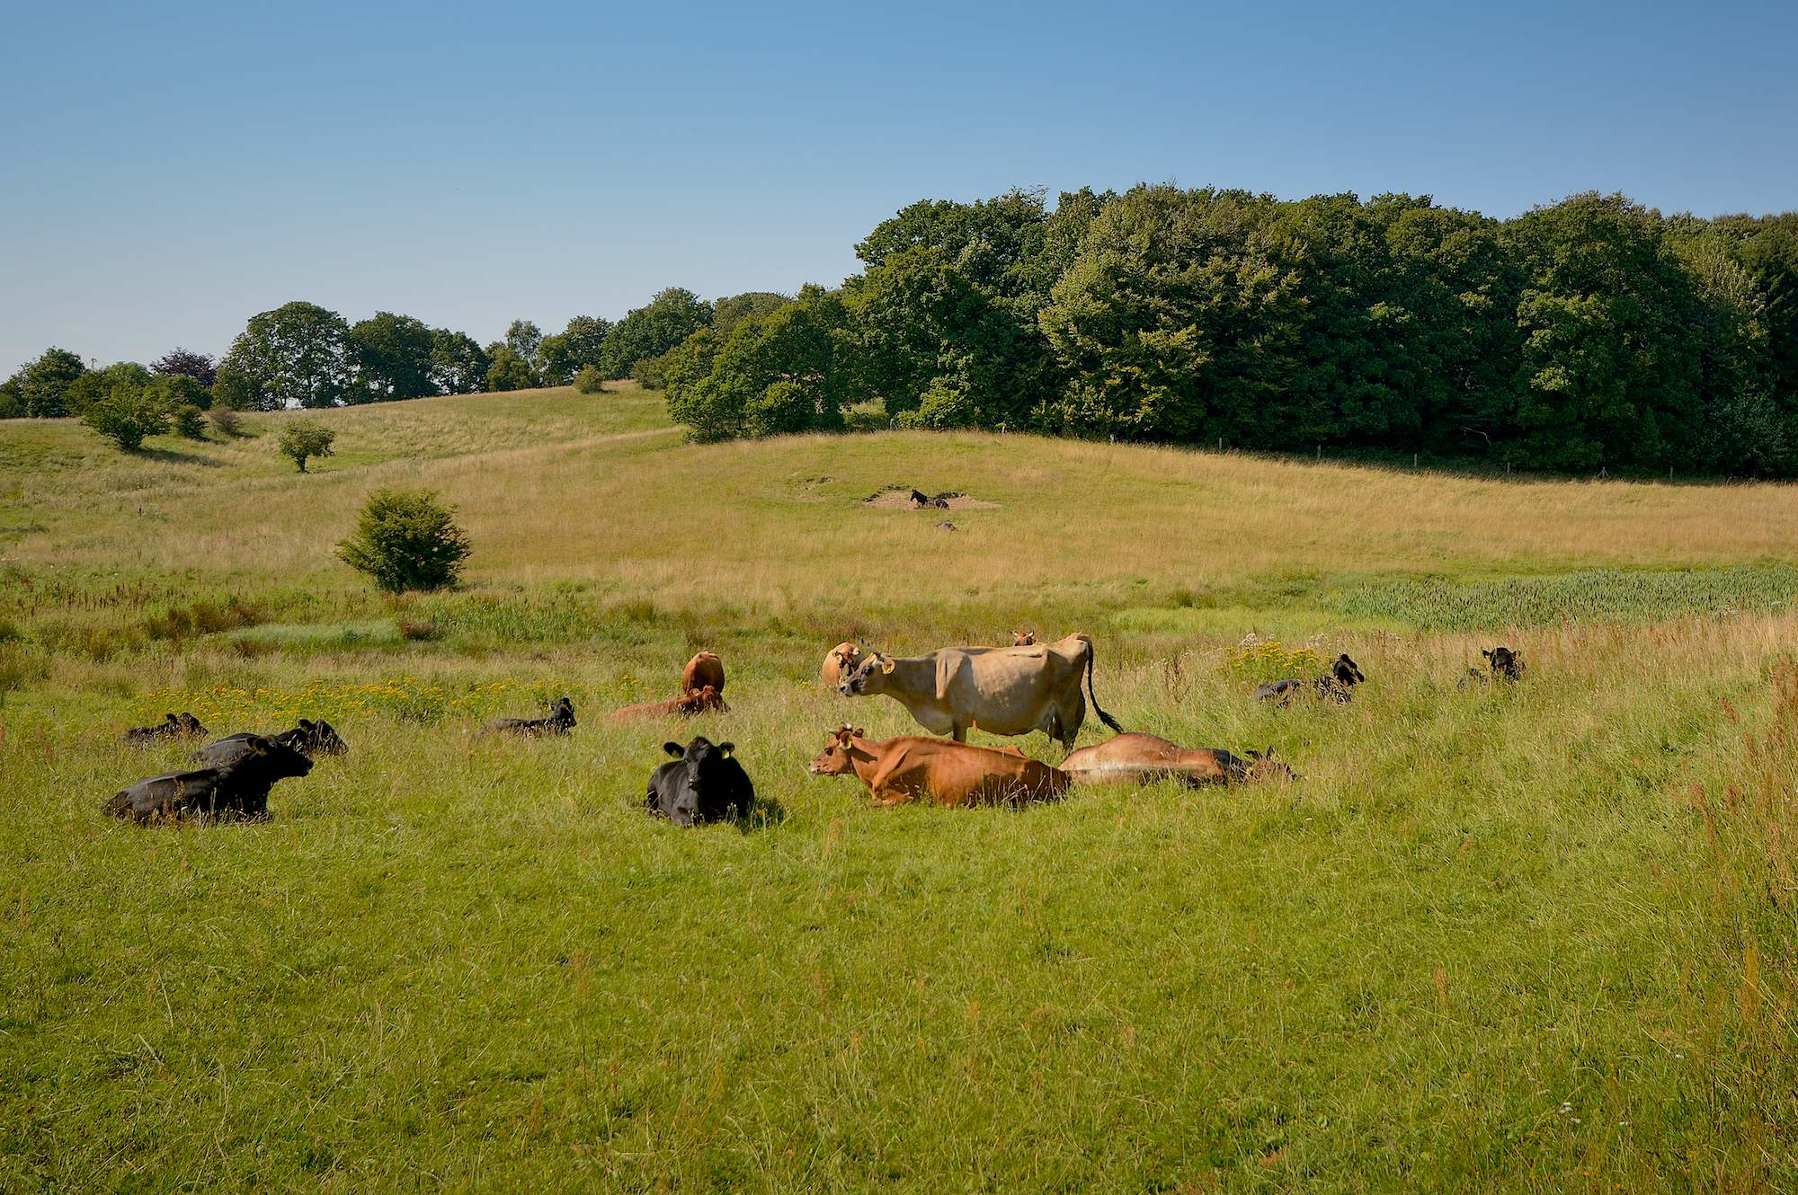
Skov

Slide 18
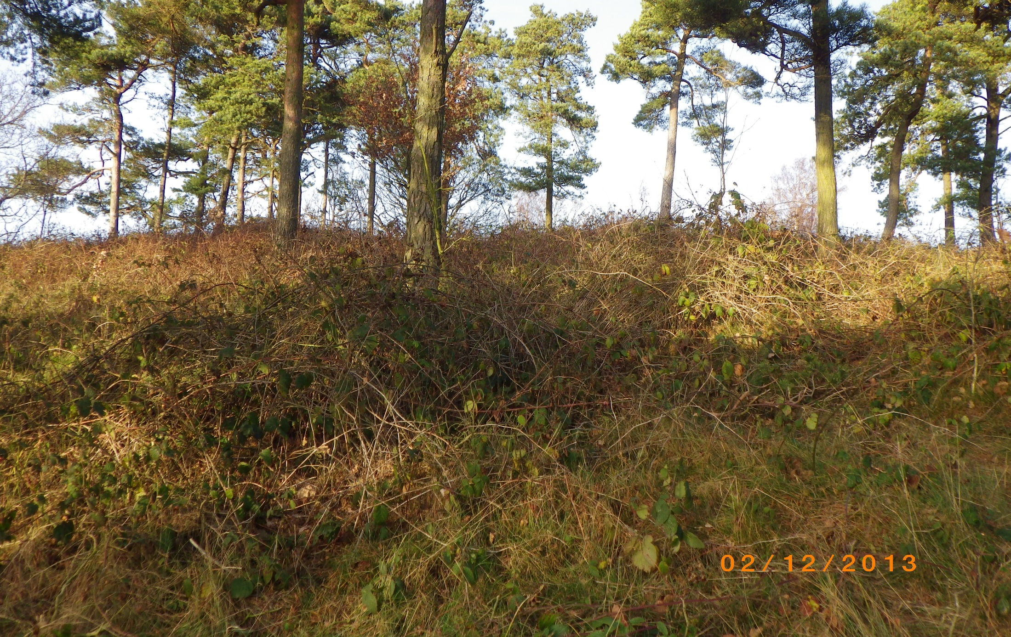
Træer i klynger

Slide 19
Grundbetaling
Efterafgrøder - Observationer 2016

Slide 20
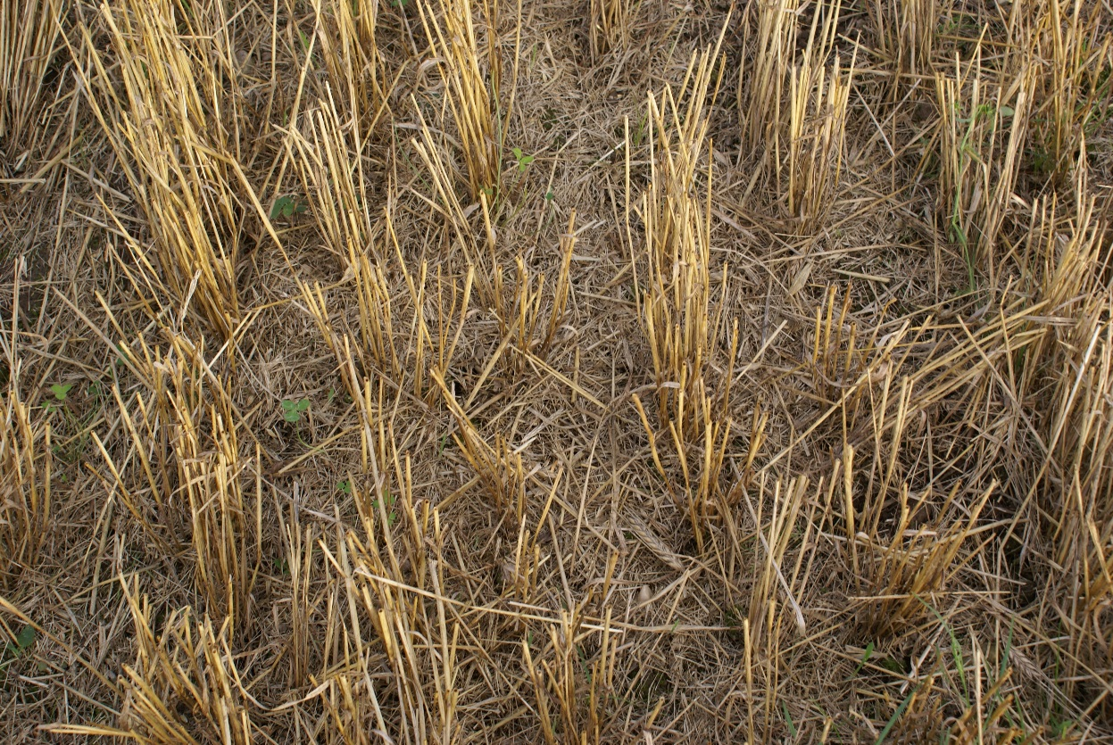

Slide 21
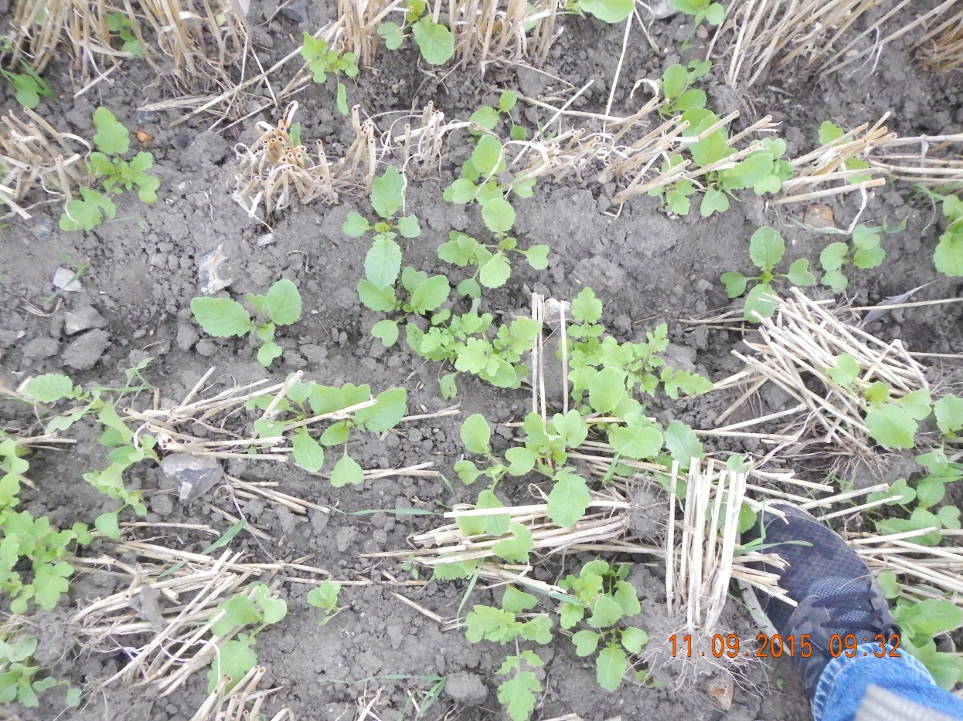

Slide 22
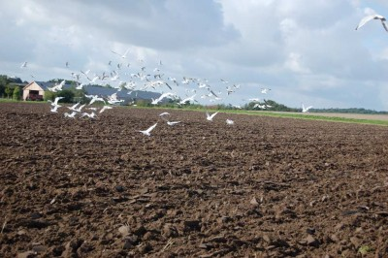

Slide 23
Græsudlæg/efterafgrøder
Trappemodel
40 %
35 %
30 %
25 %
20 %

Slide 24
Grundbetaling
Rekreativ anvendelse og menneskeskabte konstruktioner

Slide 25
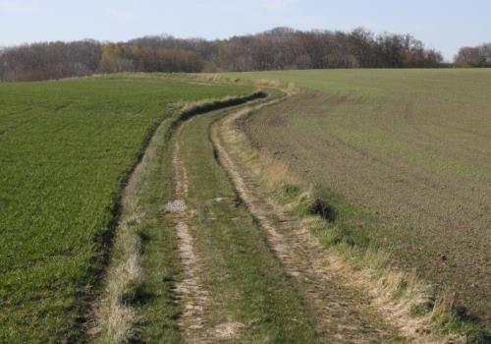
Veje, markvej o.l.

Slide 26
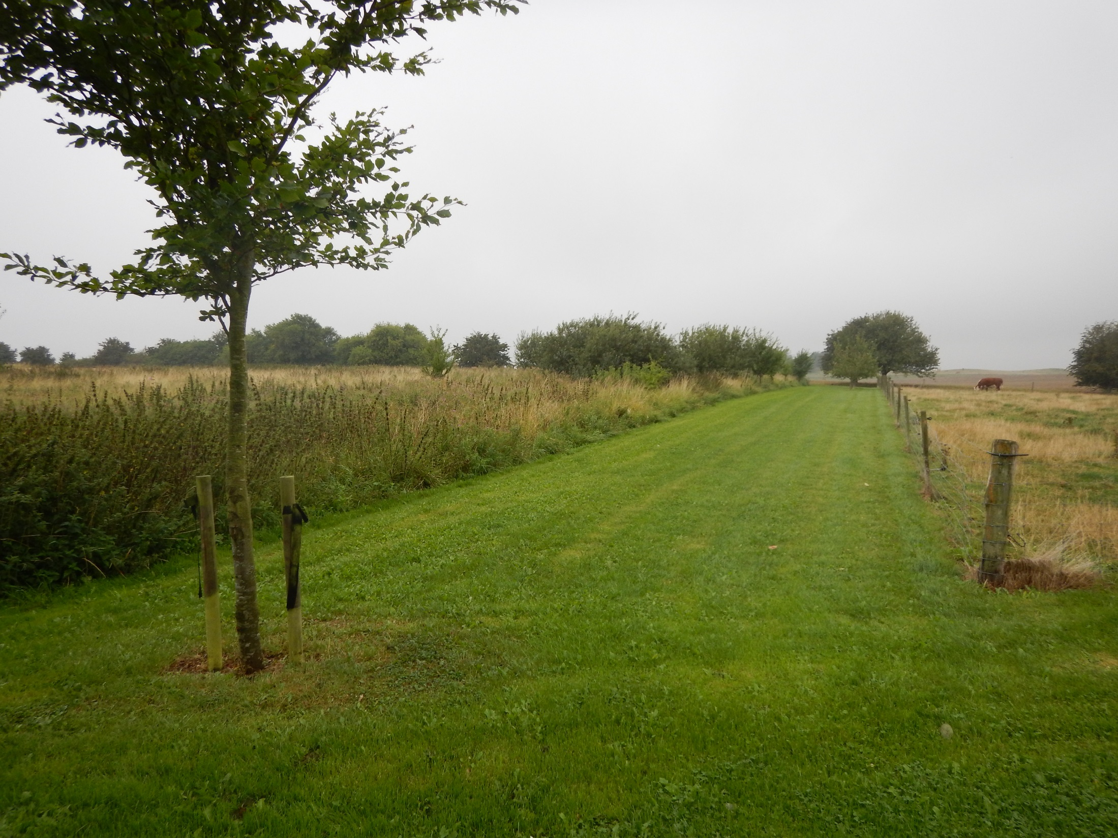

Slide 27
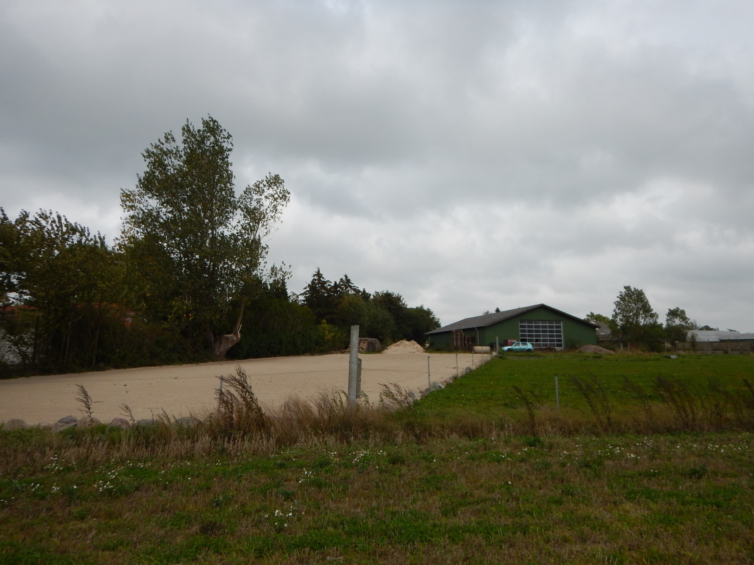

Slide 28
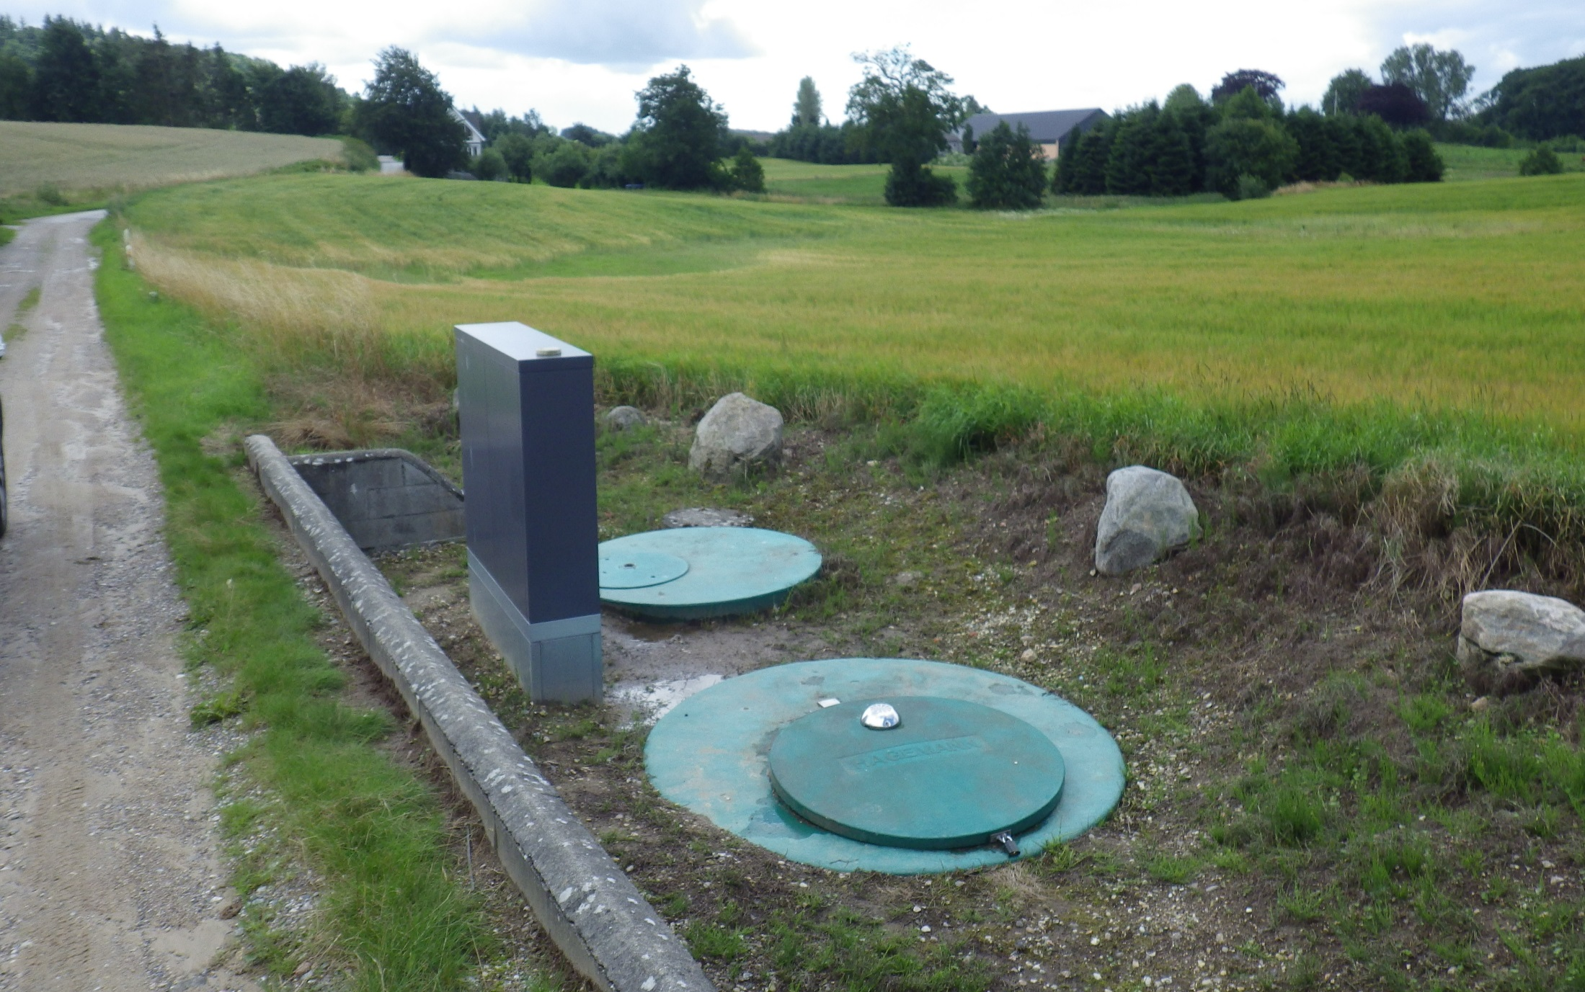

Slide 29
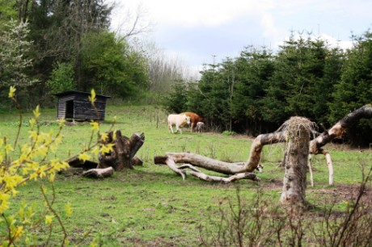

Slide 30
Så husk, når du søger grundbetaling
  Søg kun til landbrugsarealer
  Vær kritisk i forhold til hvad du får tegnet med til marken
  Overhold aktivitetskravene

Slide 31
Arealordninger under landdistriktsprogrammet
Observationer 2016

Slide 32
Arealordninger under landdistriktsprogrammet
Plejekrav - Observationer 2016

Slide 33
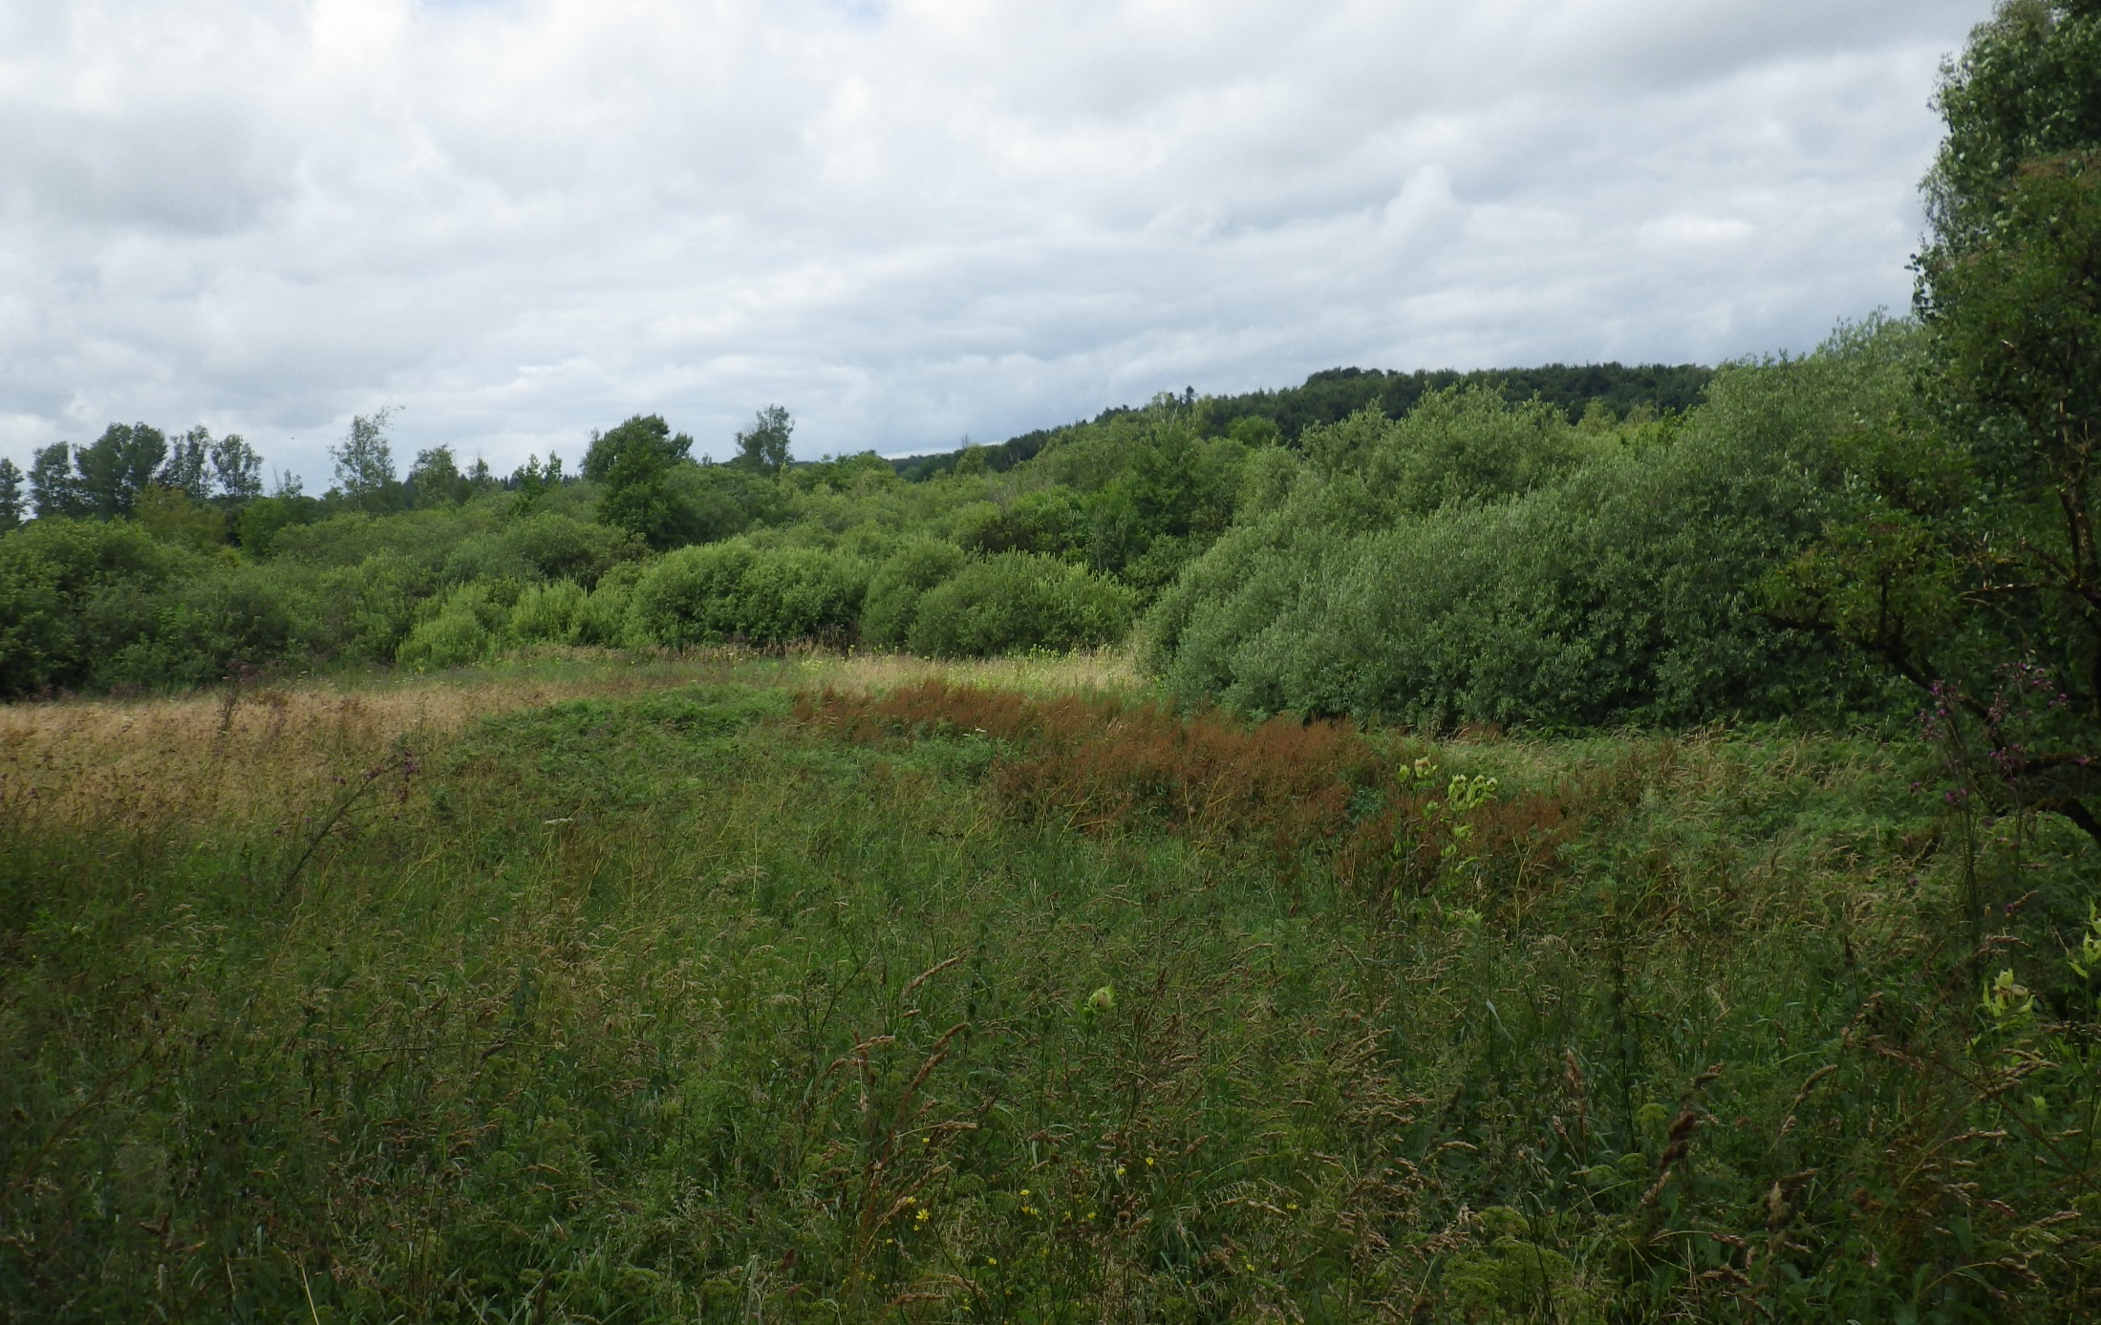
Ingen tegn på dyr på afgræsningsmark

Slide 34
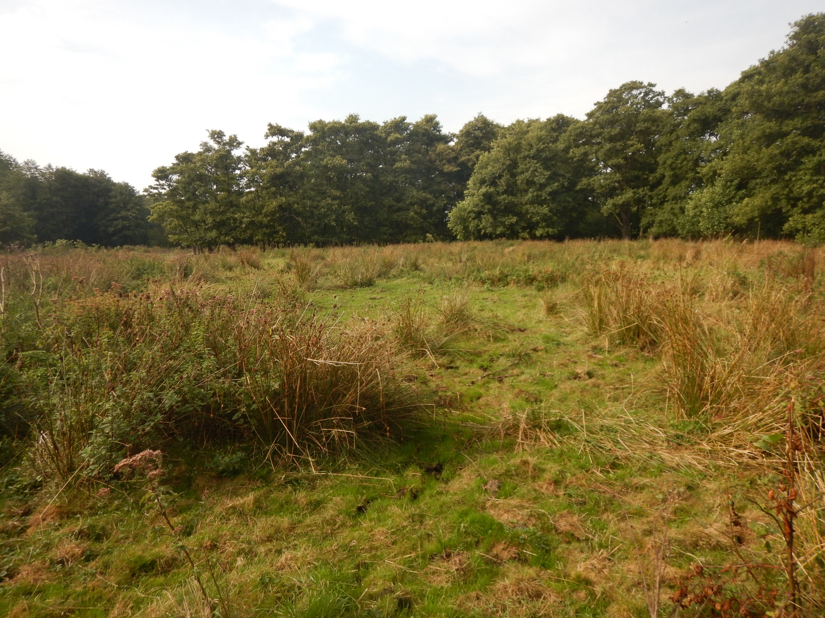
Ikke tilstrækkelig afgræsning

Slide 35
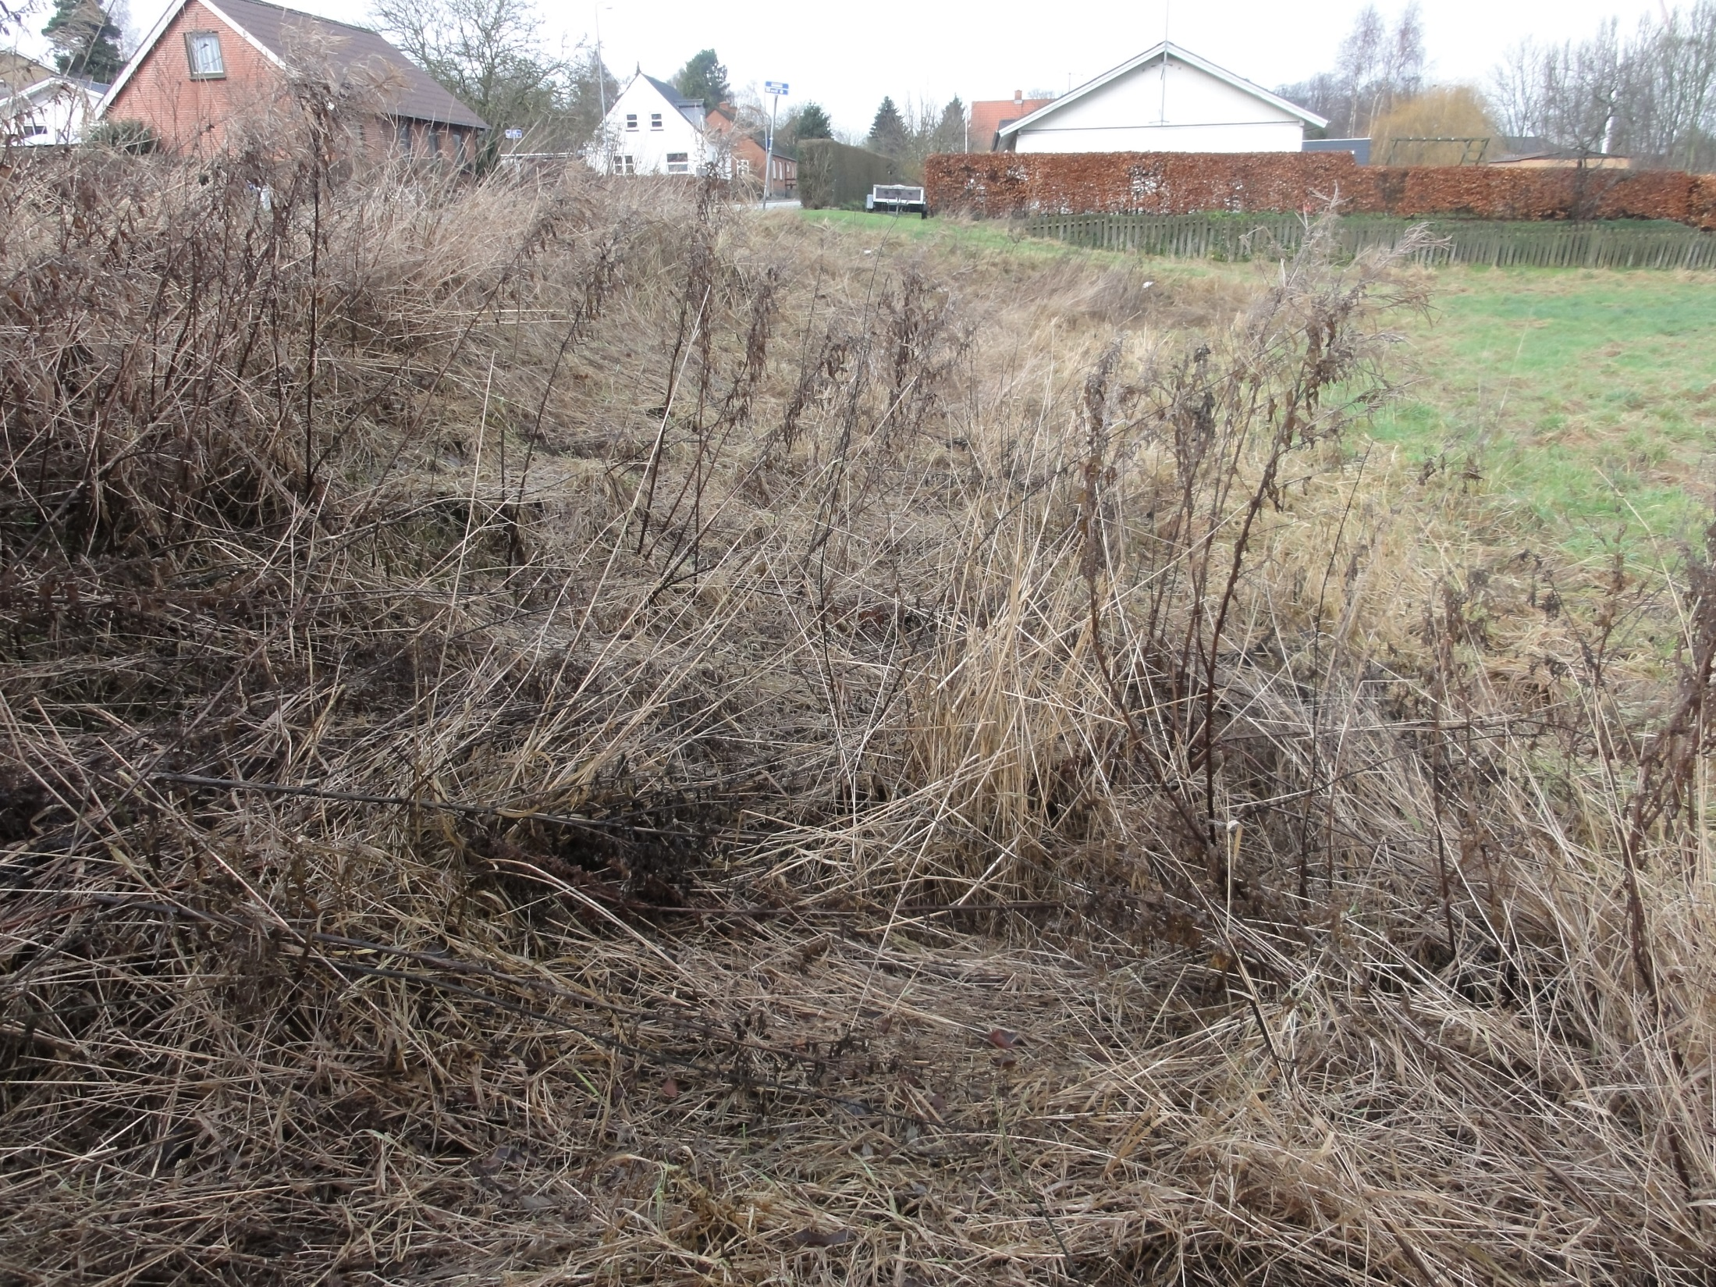
Manglende slæt

Slide 36
Landdistriksprogrammet
  Det kan konstateres, at der ikke bliver fulgt op på arealer mellem første besøg og efterkontrollen.
  Der er en høj andel af overtrædelser på LDP

Slide 37
Så husk når du søger under Landdistrikssprogrammet
  Husk at anvende tilsagnslaget i IMK og få markerne indtegnet korrekt
  Overhold tilsagnsbetingelserne
  Vær især opmærksom på plejekravene

Slide 38
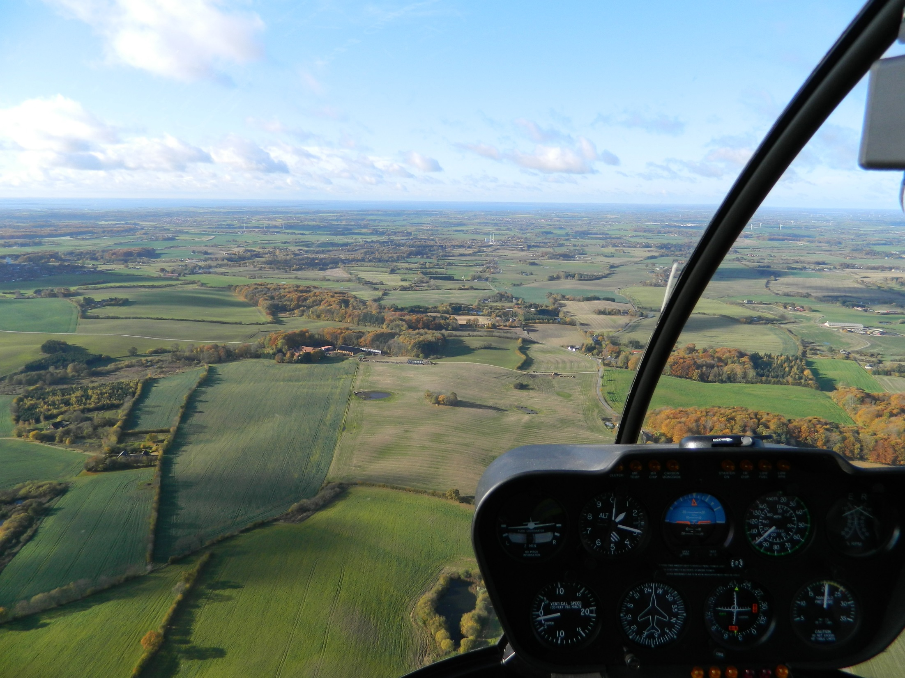
Helikopter kontrol af efterafgrøder
Formålet er, at sikre overholdelse af destruktionsfristen
  Kontrol:
      2 typer af godkendte afgrøder pr. m2
      100 m2

Slide 39
Helikopterkontrol af efterafgrøder
  Der blev fløjet over 186 marker
  Flyvningen foregik over 1½ dag
  Der blev konstateret éen overtrædelse Kontrol:
      2 typer af godkendte afgrøder pr. m2
      100 m2

Slide 40
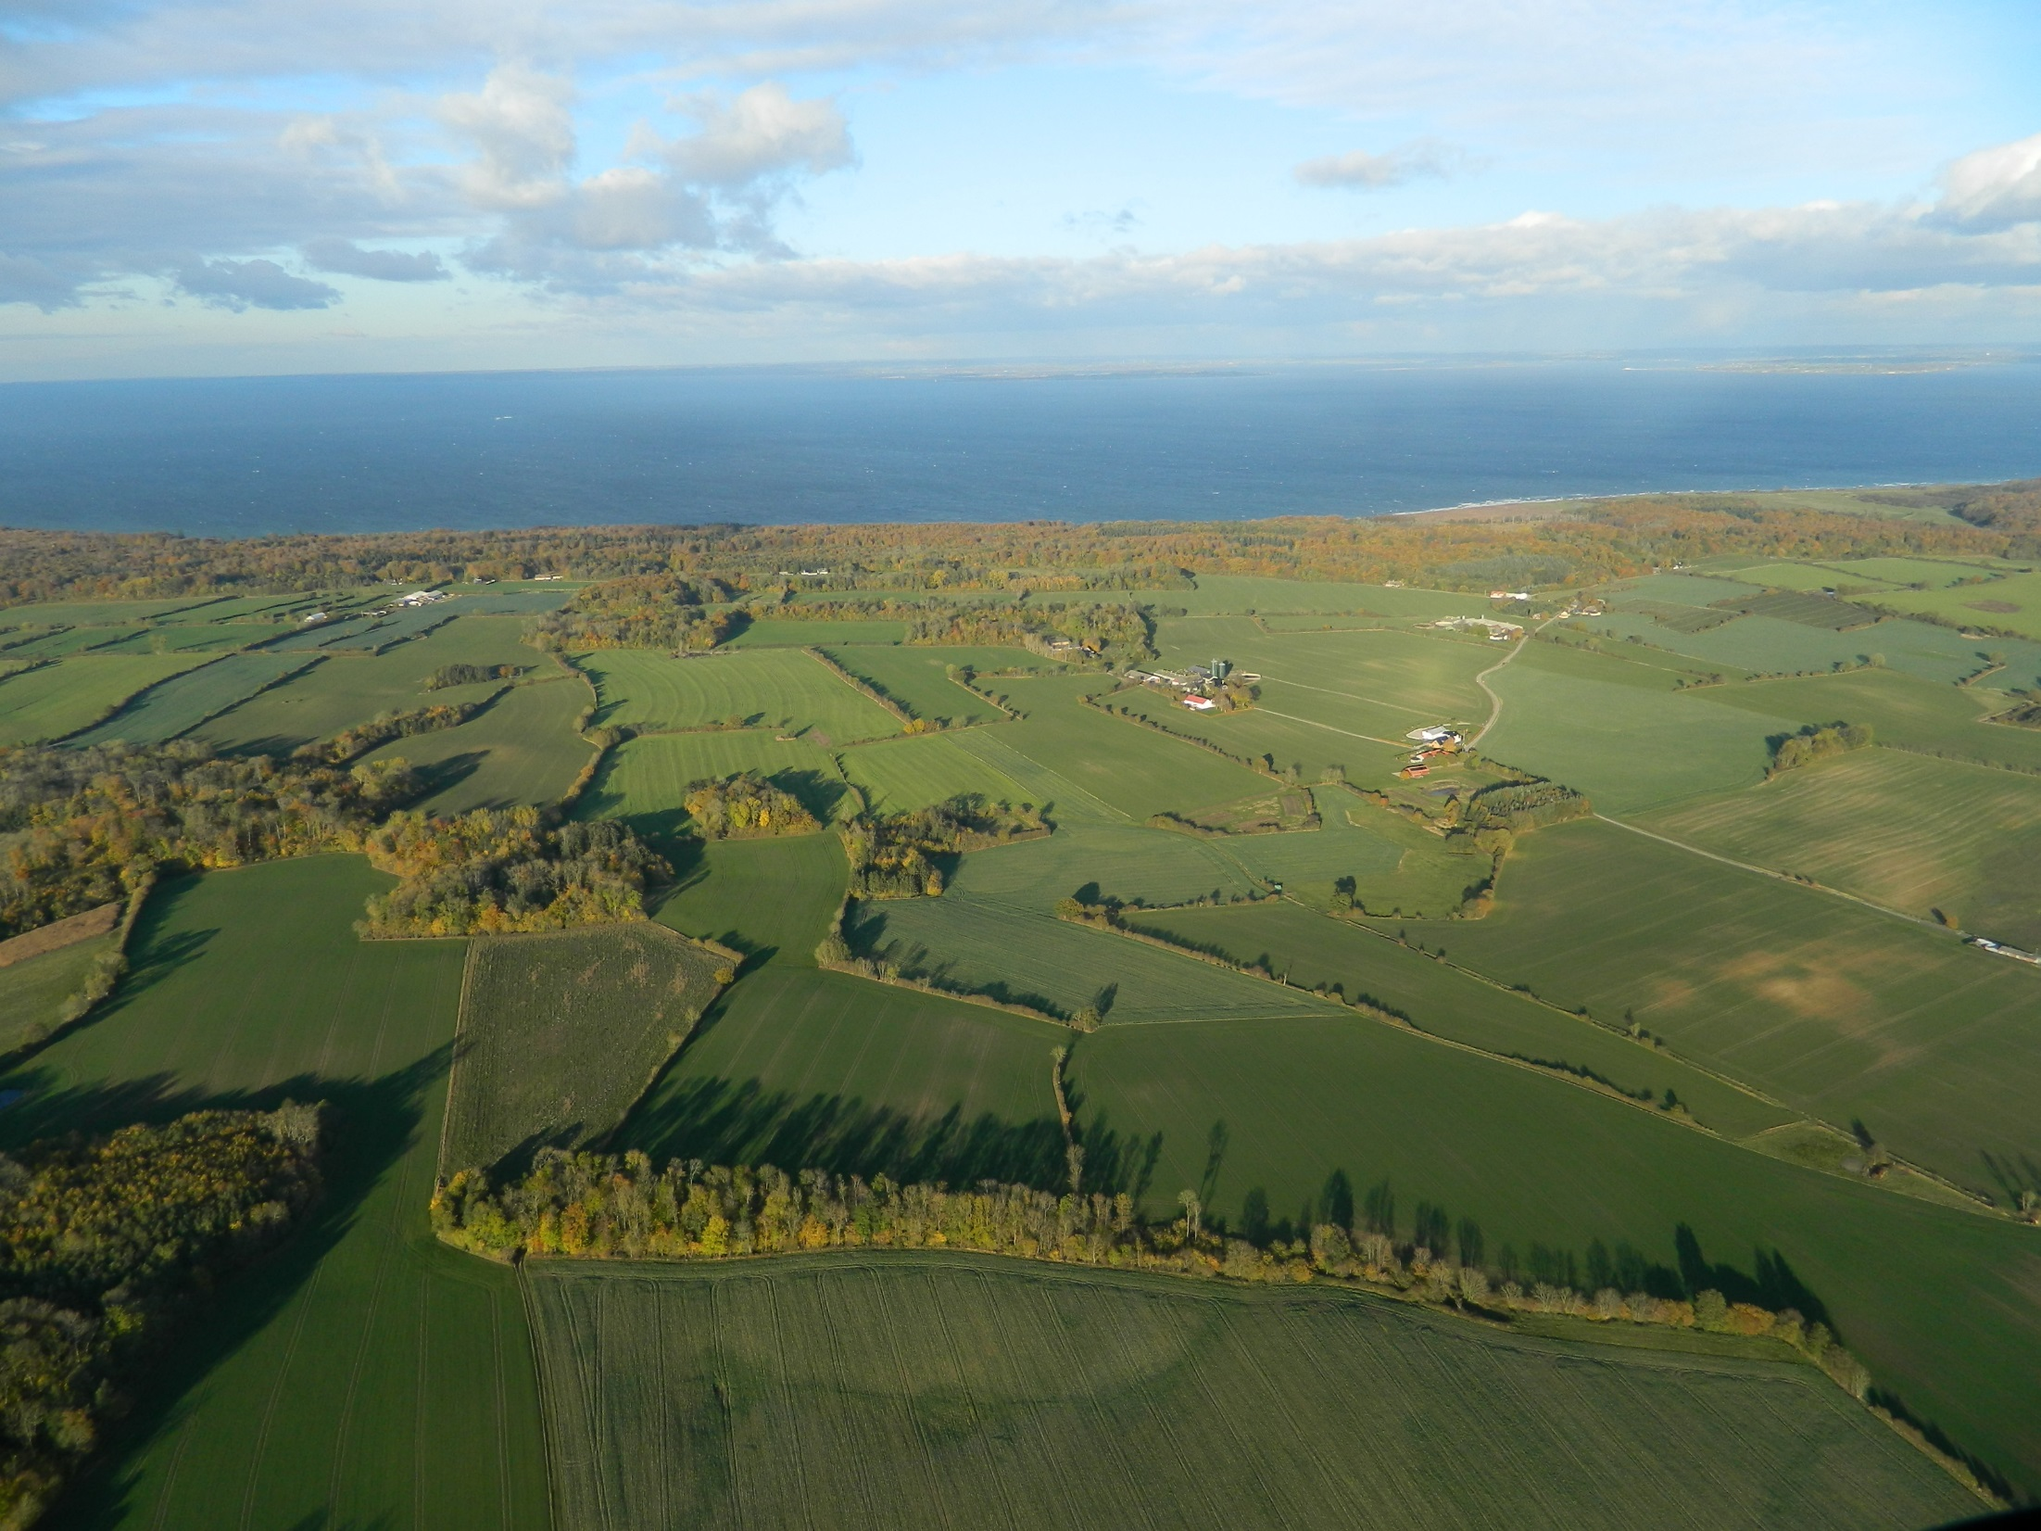

Slide 41
Årshjul for Arealkontrollen 2017
19. maj
25. juli
31. august
15. sept.
20. oktober
27. oktober
1. december.
Kontrolstart
Plejekrav på
LDP (gamle)
+ fast græsningstryk
Efterafgrøder
- målrettede
- pligtige
- husdyr
Udbetalingen
påbegyndes
Frist for Krav om
Flere Afgrødekategori
Aktivitetskrav
+ plejekrav (nye)
Efterafgrøder
- Miljøfokusområder

Slide 42
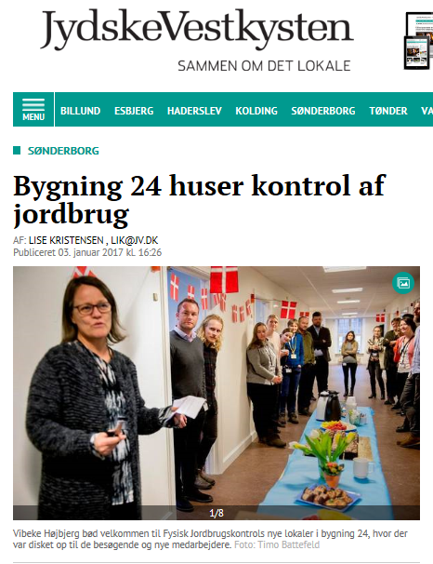
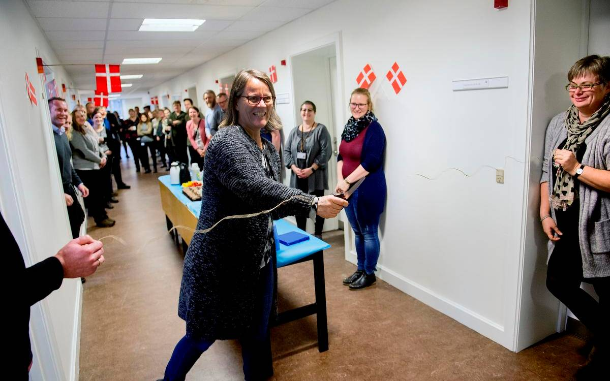
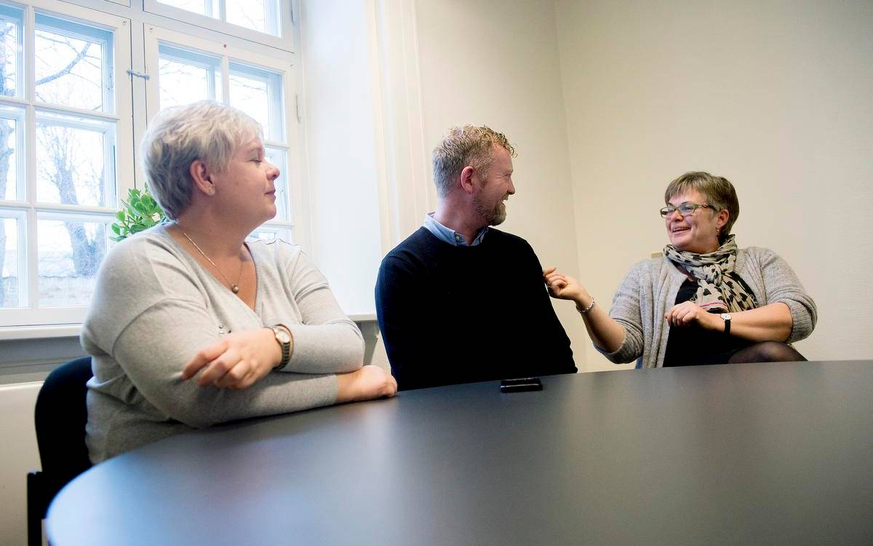

Slide 43
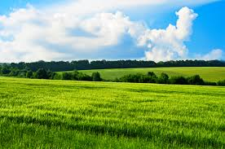
Tak for opmærksomheden
?
?

